Slide 2
CHỦ ĐỀ 1
Các con số từ 0 đến 10
Bài 1: Các con số 0,1, 2, 3, 4, 5
TIẾT 2

Slide 4

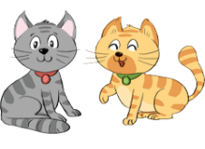
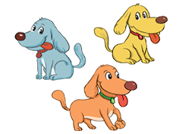


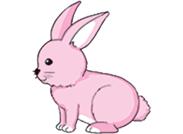
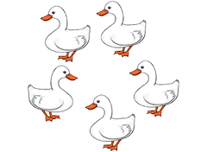


1. Số ?
?
?
?
?
?
?

Slide 5


Đố các bạn có bao nhiêu con vật trong hình?
Đáp án
0

Slide 6

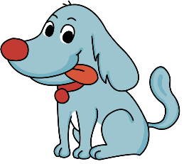
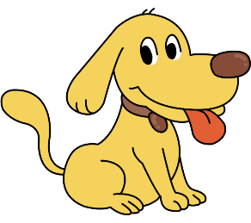
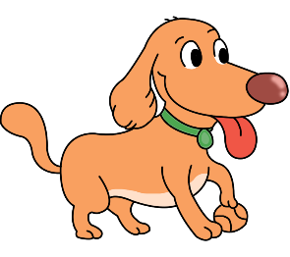
Đố các bạn có bao nhiêu chú chó trong hình?
Đáp án
3

Slide 7
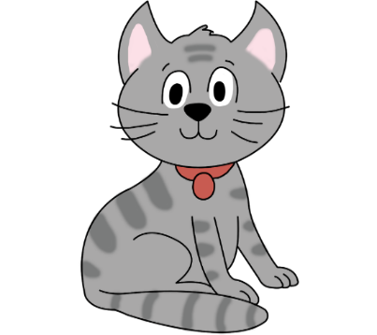
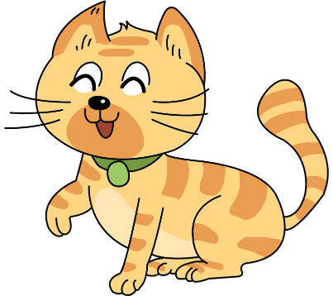
Đố các bạn có bao nhiêu chú mèo trong hình?
Đáp án
2

Slide 8
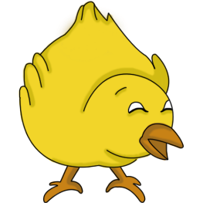
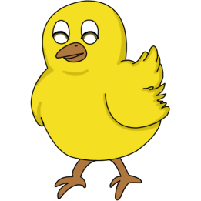
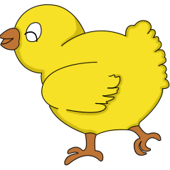
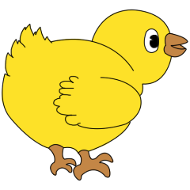
Đố các bạn có bao nhiêu chú gà con trong hình?
Đáp án
4

Slide 9
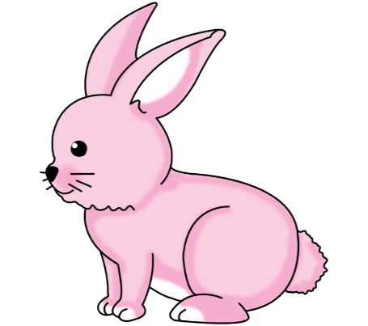
Đố các bạn có bao nhiêu chú thỏ trong hình?
Đáp án
1

Slide 10
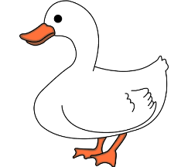

Đố các bạn có bao nhiêu chú vịt trong hình?
Đáp án
5

Slide 11
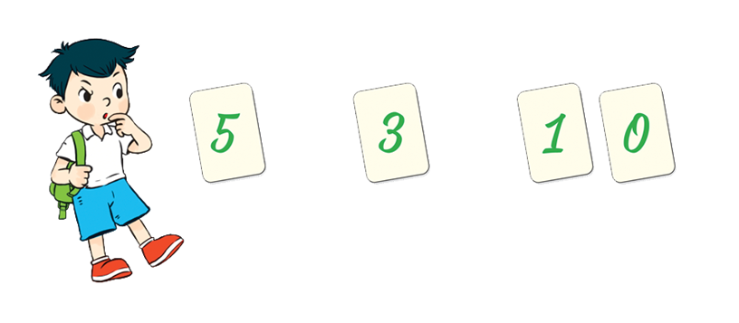
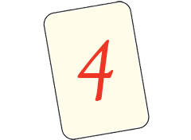
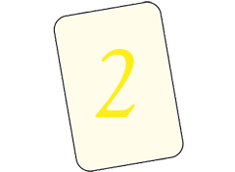


2. Số?

Slide 12


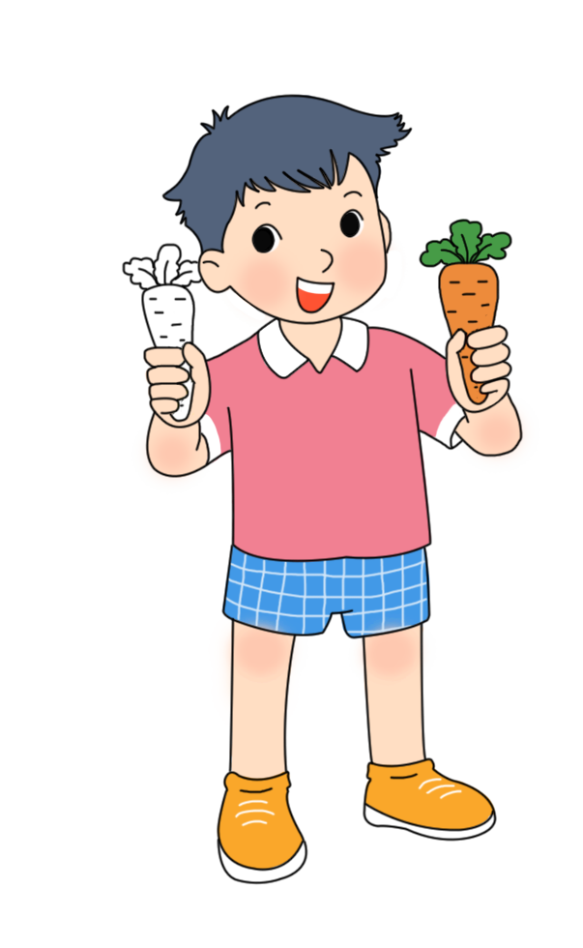




3. Có bao nhiêu củ cà rốt đã tô màu ?
a)
d)
b)
e)
c)
g)

Slide 13

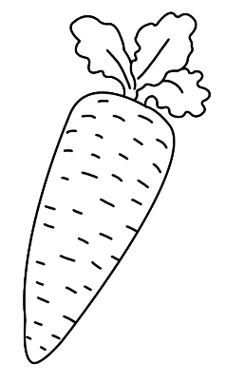
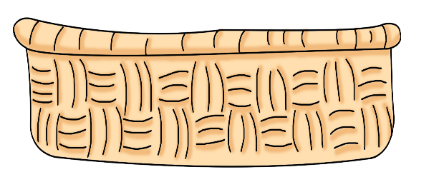
a)
Đáp án
3

Slide 14
b)
Đáp án
2

Slide 15
c)
Đáp án
4

Slide 16
d)
Đáp án
1

Slide 17
e)
Đáp án
5

Slide 18
Không có củ cà rốt đã tô màu nào
g)
Đáp án
0

Slide 19

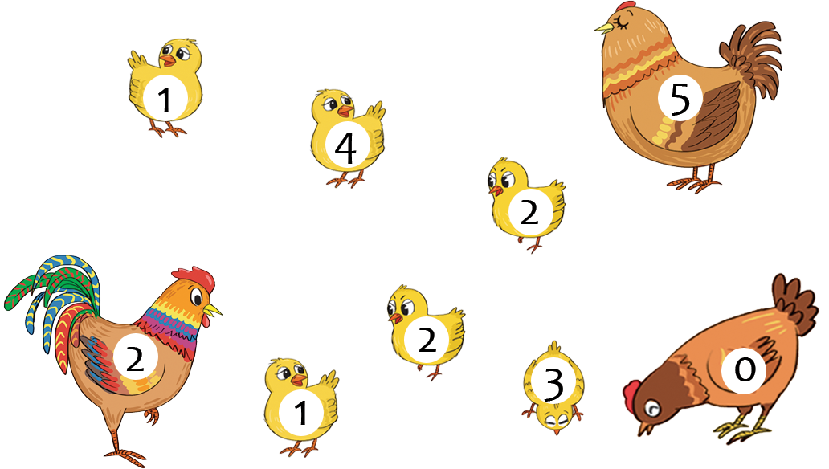

4. Có bao nhiêu con gà ghi số 2?
Đáp án
3

Slide 20
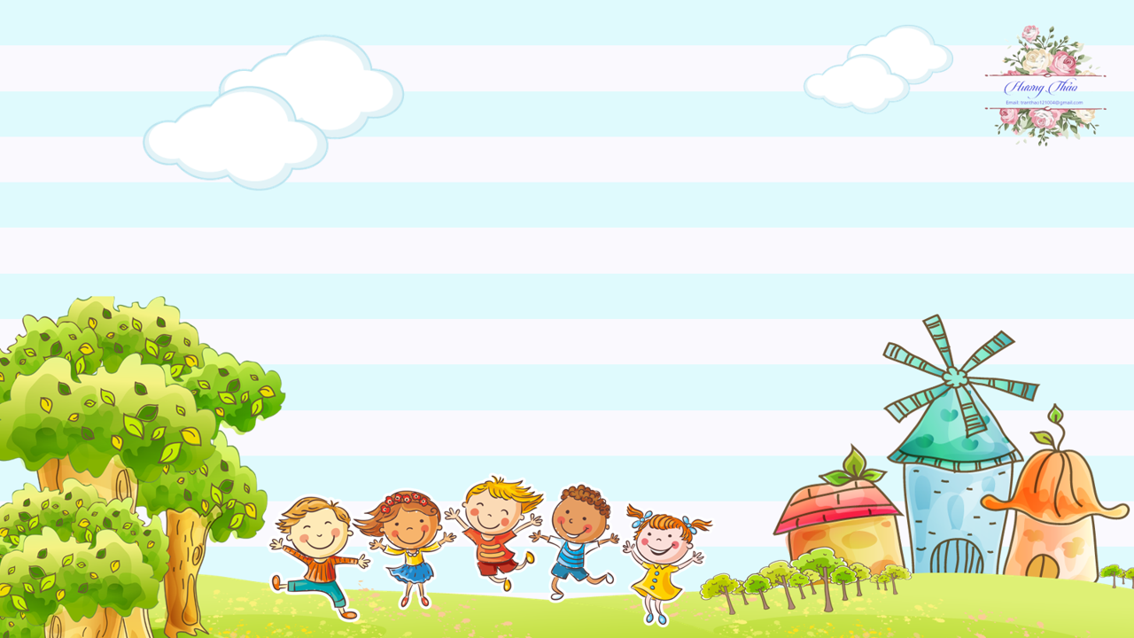
Củng cố bài học

